Slide 1
Chủ đề
PHONG TRÀO CÔNG NHÂN CUỐI THẾ KỈ XVIII ĐẾN ĐẦU THẾ KỈ XX

Slide 2
CHỦ ĐỀ: PHONG TRÀO CÔNG NHÂN CUỐI THẾ
KỈ XVIII ĐẾN ĐẦU THẾ KỈ XX
NỘI DUNG:(bài 4 và bài 7)
I. Nguyên nhân và hình thức đấu tranh của phong trào công nhân
II. Các cuộc đấu tranh tiêu biểu
III. Sự ra đời của chủ nghĩa Mác và các tổ chức quốc tế

Slide 3
I. Nguyên nhân và hình thức đấu tranh của các phong trào công nhân 1. Nguyên nhân
Nguyên nhân nào dẫn đến phong trào công nhân ở các nước?

Slide 4
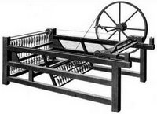
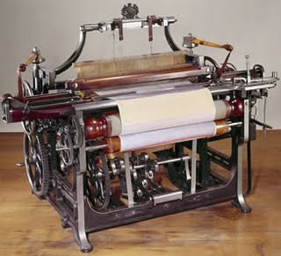
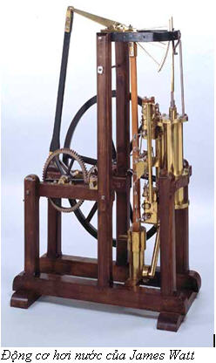
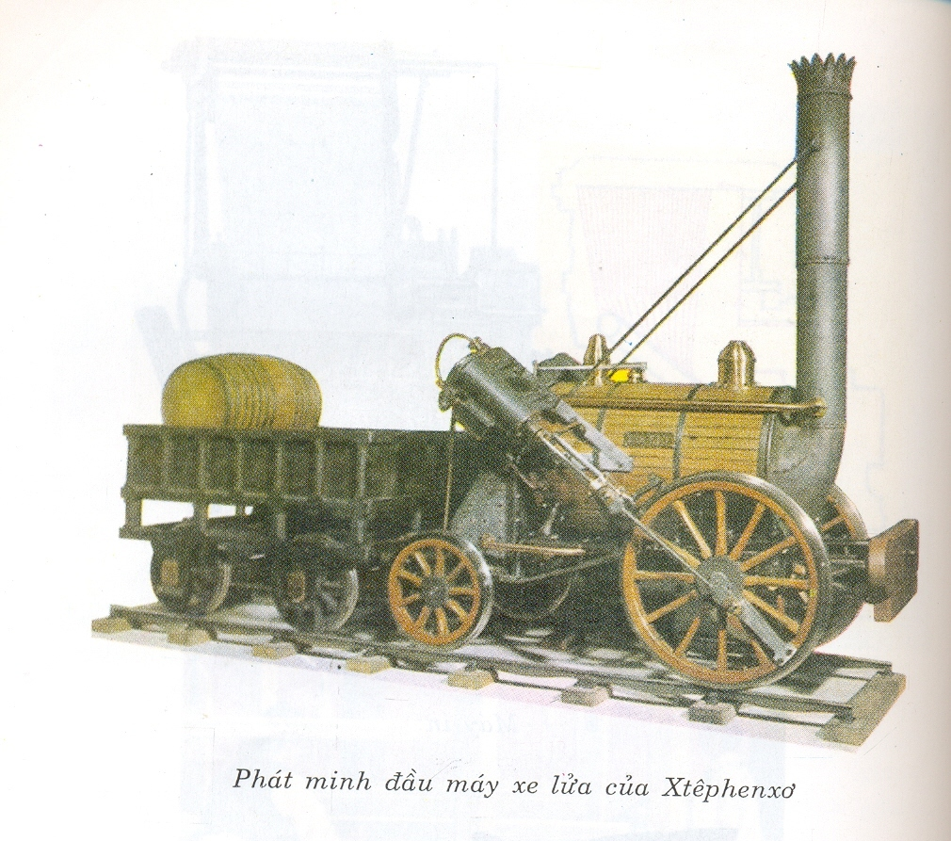
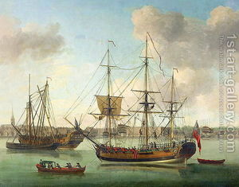
1784
Máy kéo sợi,1764
Máy dệt-1785
Tàu thủy chạy bằng máy hơi nước

Slide 5
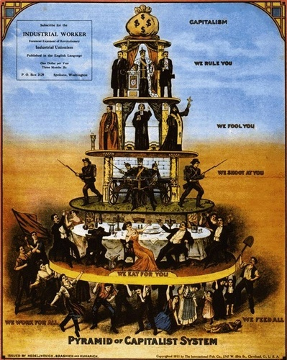
Trong xã hội tư bản chủ nghĩa, quần chúng lao động chịu nhiều tầng áp bức và bóc lột

Slide 6
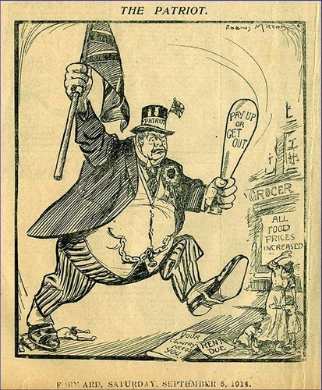
Giai cấp tư sản dùng mọi quyền thống trị để đàn áp quần chúng lao động

Slide 7
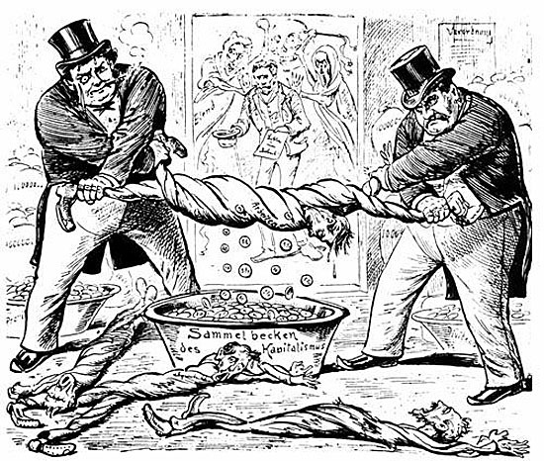
Tranh minh họa giai cấp tư sản bóc lột công nhân

Slide 8
1. Nguyên nhân

Slide 9
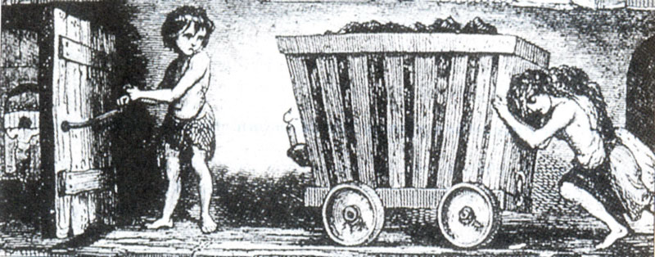
Vì sao họ lại thích sử dụng lao động là trẻ em?
Lao động trẻ em trong hầm mỏ ở Anh

Slide 10
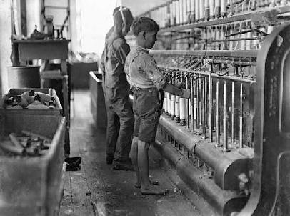
Sử dụng lao động trẻ em trong nhà máy

Slide 11
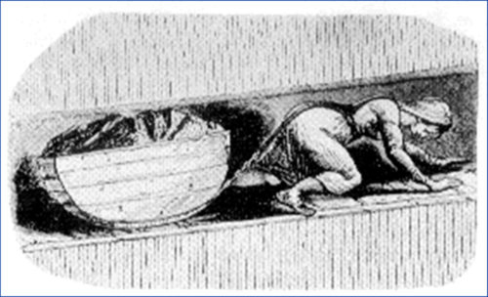
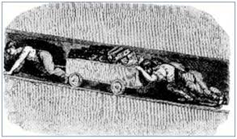
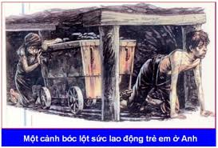
Tác phẩm văn học
“Những người khốn khổ”

Slide 12
Vì sao giới chủ lại thích sử dụng lao động trẻ em?
Trẻ em chưa có ý thức chống lại chủ.
Làm việc nhiều nhưng trả lương thấp.
Điều kiện ăn ở của trẻ em cũng ít hơn.

Slide 13
I. Nguyên nhân và hình thức đấu tranh của các phong trào công nhân 1. Nguyên nhân
- Do bị áp bức, bóc lột nặng nề: Làm việc nhiều giờ, tiền lương thấp, điều kiện lao động tồi tệ, trẻ cũng cũng bị bóc lột
→ Giai cấp công nhân đứng lên đấu tranh
.
2. Hình thức đấu tranh
- Đập phá máy móc, đốt công xưởng nổ ra ở Anh, sau đó lan sang các nước.
- Các công đoàn ra đời bảo vệ quyền lợi người lao động

Slide 14
Ngoài hình thức đập phá máy móc thì công nhân còn đấu tranh bằng hình thức nào?
- Đầu TK XIX, công nhân đấu tranh bằng hình thức bãi công, đòi tăng lương, giảm giờ làm.

Slide 15
I. Nguyên nhân và hình thức đấu tranh của các phong trào công nhân 1. Nguyên nhân
CHỦ ĐỀ: PHONG TRÀO CÔNG NHÂN CUỐI THẾ
KỈ XVIII ĐẾN ĐẦU THẾ KỈ XX
- Do bị áp bức, bóc lột nặng nề: Làm việc nhiều giờ, tiền lương thấp, điều kiện lao động tồi tệ. Trẻ em cũng bị bóc lột
→ Giai cấp công nhân đứng lên đấu tranh
.
2. Hình thức đấu tranh
- Đập phá máy móc, đốt công xưởng. Sau đó công nhân tiến hành bãi công đòi tăng lương, giảm giờ làm
- Các công đoàn ra đời bảo vệ quyền lợi người lao động

Slide 16
II. Các cuộc đấu tranh tiêu biểu
1. Phong trào công nhân trong những năm 1830-1840
Năm | Nơi diễn ra | Lực lượng đấu tranh | Hình thức đấu tranh | Mục tiêu đấu tranh
1831- 1834
1844
1836 đến 1847
Nhận xét

Slide 17
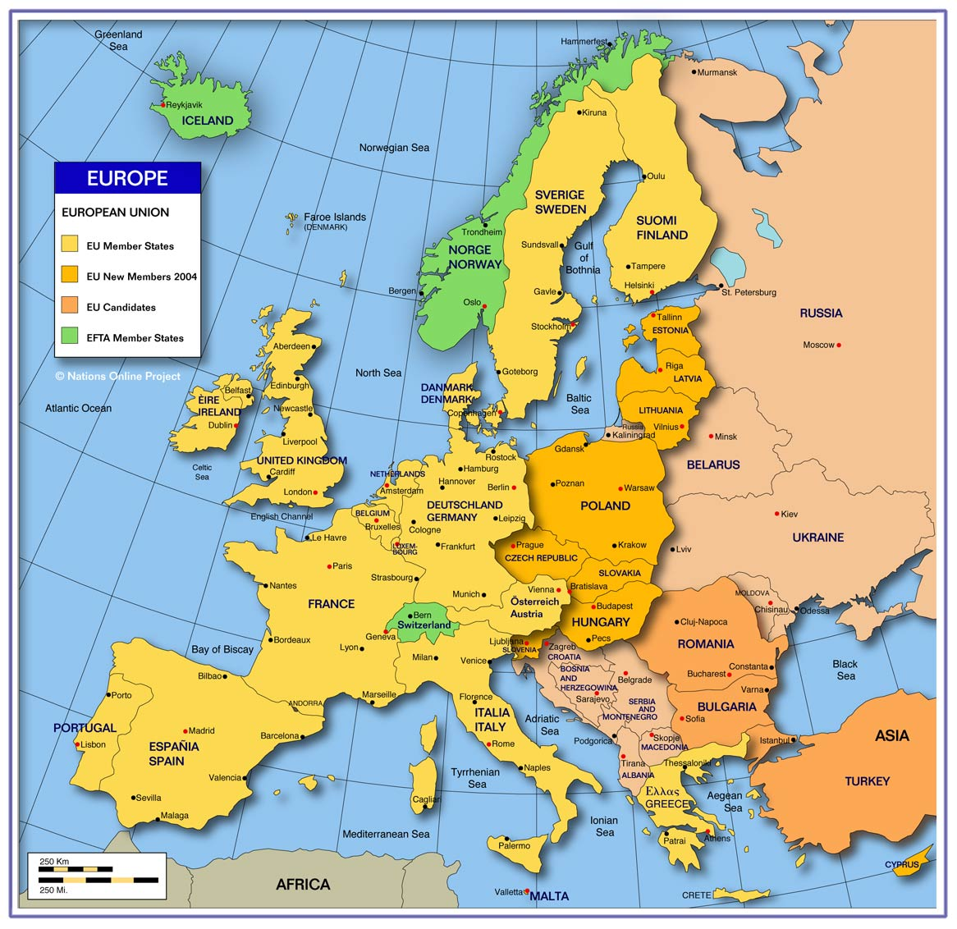
Hãy xác định trên lược đồ Châu Âu những nước có phong trào công nhân phát triển trong thời kỳ này?
- Cuộc đấu tranh nổ ra ở Anh, sau đó là Pháp, Đức, Bỉ
- Tại Pháp: Năm 1831 và năm 1834 công nhân ở Li ông bùng nổ khởi nghĩa.
- Tại Đức: Năm 1844, bùng nổ cuộc khởi nghĩa của công nhân vùng Sơ lê din.
- Tại Anh: Từ năm 1836 đến năm 1847, bùng nổ “Phong trào Hiến chương”.

Slide 18
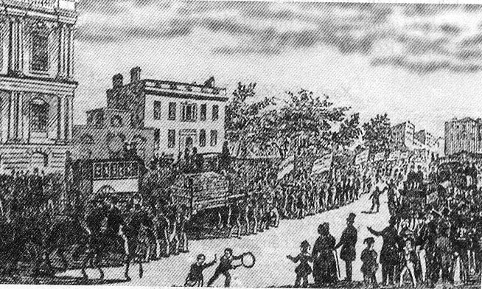
Công nhân Anh đưa Hiến chương đến Quốc hội

Slide 19
Năm | Nơi diễn ra | Lực lượng đấu tranh | Hình thức đấu tranh | Mục tiêu đấu tranh
1831- 1834 | Li-ông (Pháp) | Công nhân dệt | Khởi nghĩa vũ trang | Đòi thiết lập chế độ cộng hoà Tăng lương, giảm giờ làm.
1844 | Sơ-lê-din (Đức) | Công nhân dệt | Khởi nghĩa vũ trang | Chống sự hà khắc của chủ xưởng và điều kiện lao động tồi tệ.
1836 - 1847 | Anh | Công nhân và các tầng lớp lao động khác | Mít tinh, biểu tình có tổ chức | Đòi quyền phổ thông bầu cử. Tăng lương, giảm giờ làm.
Nhận xét |  | Chủ yếu là công nhân | Đấu tranh quyết liệt | Đấu tranh kinh tế + chính trị Đấu tranh chính trị rõ nét
Kết quả: Tất cả thất bại Ý nghĩa: đánh dấu sự trưởng thành của giai cấp công nhân và tạo tiền đề cho sự ra đời của lý luận cách mạng

Slide 20
I. Nguyên nhân và hình thức đấu tranh của các phong trào công nhân 1. Nguyên nhân
CHỦ ĐỀ: PHONG TRÀO CÔNG NHÂN CUỐI THẾ
KỈ XVIII ĐẾN ĐẦU THẾ KỈ XX
- Do bị áp bức, bóc lột nặng nề: Làm việc nhiều giờ, tiền lương thấp, điều kiện lao động tồi tệ. Trẻ em cũng bị bóc lột
→ Giai cấp công nhân đứng lên đấu tranh
.
2. Hình thức đấu tranh
- Đập phá máy móc, đốt công xưởng. Sau đó công nhân tiến hành bãi công đòi tăng lương, giảm giờ làm
- Các công đoàn ra đời bảo vệ quyền lợi người lao động
II. Các cuộc đấu tranh tiêu biểu
1. Phong trào công nhân trong những năm 1830-1840
Các cuộc đấu tranh :sgk
Kết quả: Tất cả thất bại
Ý nghĩa: đánh dấu sự trưởng thành của giai cấp công nhân và tạo tiền đề cho sự ra đời của lý luận cách mạng

Slide 21
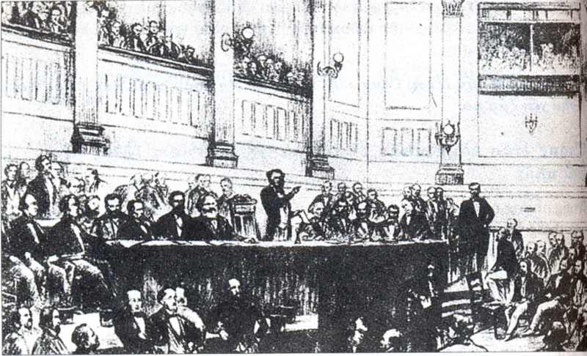
Hội liên hiệp lao động quốc tế (Quốc tế thứ nhất) được thành lập ở đâu và vào thời gian nào?
- Ngày 28/9/1864 hội liên hiệp lao động quốc tế (Quốc tế thứ nhất) thành lập tại Luân Đôn.
Quang cảnh buổi lễ thành lập
Quốc tế thứ nhất

Slide 22
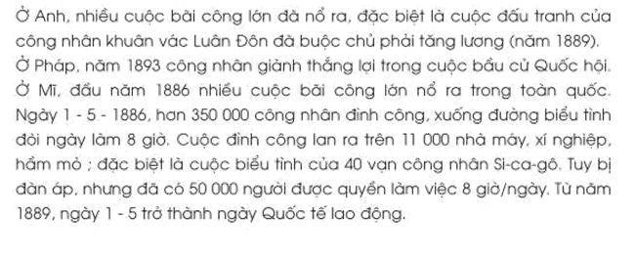
2.Phong trào công nhân quốc tế cuối TK XIX

Slide 23
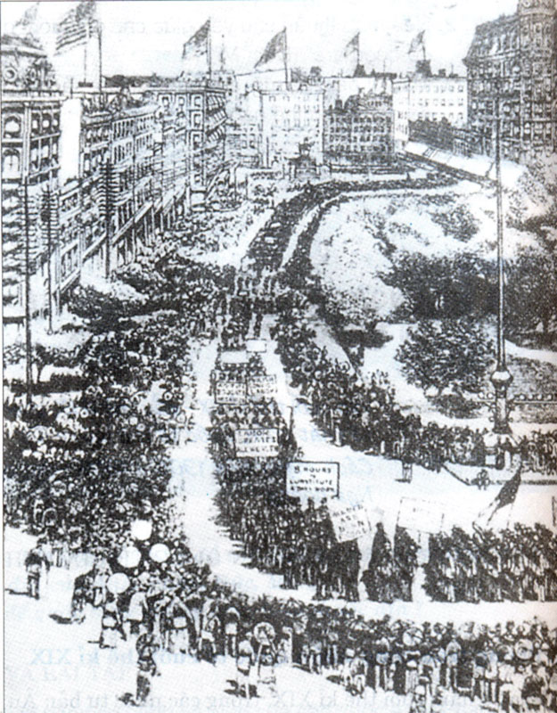
2.Phong trào công nhân quốc tế cuối TK XIX
Tiêu biểu nhất là cuộc biểu tình ngày 1-5-1886 (Mỹ).
Cuộc biểu tình của công nhân Niu Oóc năm 1882

Slide 24
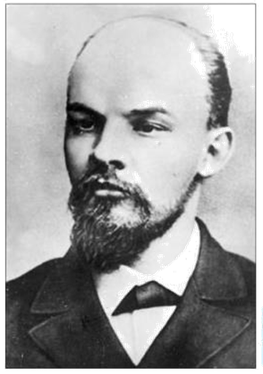
3. Cách mạng Nga 1905-1907

Slide 25
Những điểm nào chứng tỏ Đảng Công nhân xã hội dân chủ Nga là Đảng kiểu mới?

Slide 26
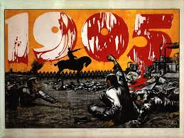

Slide 27
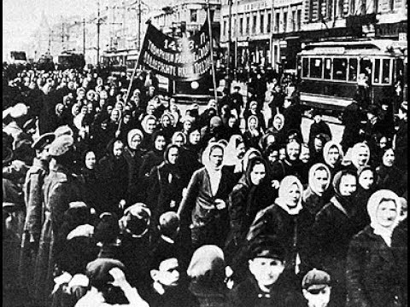
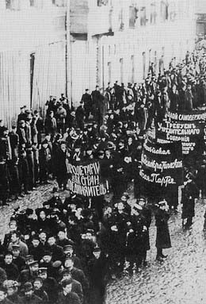
Cuối năm 1904 nhiều cuộc bãi công nổ ra.

Slide 29
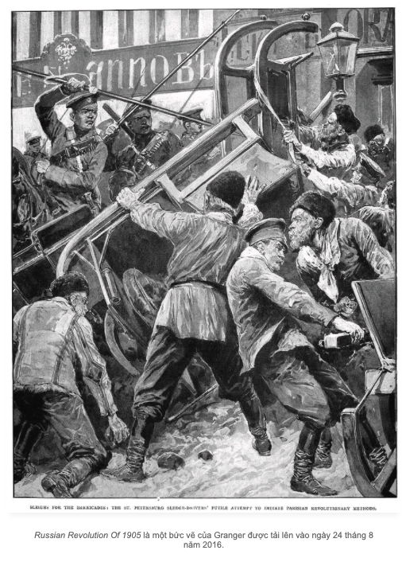
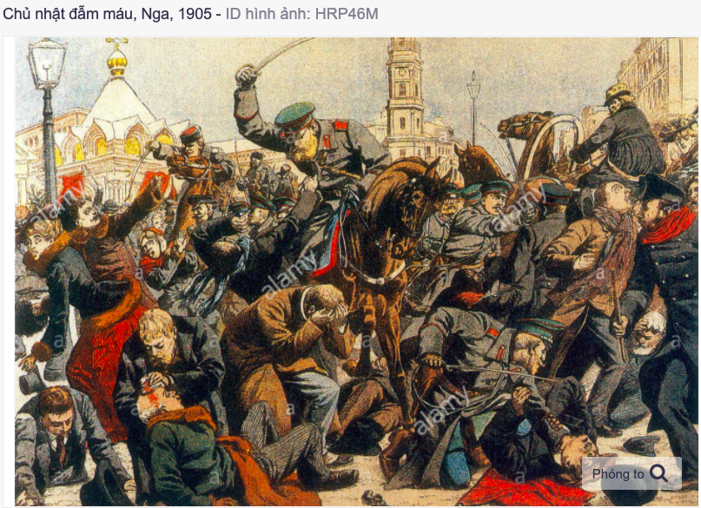

Slide 30
4. Cách mạng Nga 1905-1907
Thời gian | Sự kiện
9/1/1905
5/1905
6/1905
12/1905
Giữa 1907
14 vạn công nhân Pê-tec-bua và gia đình kéo đến cung điện Mùa Đông đưa yêu sách bị tàn sát “Ngày chủ nhật đẫm máu”
Nông dân nhiều vùng nổi dậy, đánh phá dinh cơ của địa chủ phong kiến, lấy của người giàu chia cho người nghèo.
Thủy thủ trên chiến hạm Pô-tem-kin khởi nghĩa.
Khởi nghĩa vũ trang bùng nổ ở Matxcơva.
Cách mạng chấm dứt.

Slide 31
I. Nguyên nhân và hình thức đấu tranh của các phong trào công nhân 1. Nguyên nhân
CHỦ ĐỀ: PHONG TRÀO CÔNG NHÂN CUỐI THẾ
KỈ XVIII ĐẾN ĐẦU THẾ KỈ XX
2. Hình thức đấu tranh
II. Các cuộc đấu tranh tiêu biểu
1. Phong trào công nhân trong những năm 1830-1840
Các cuộc đấu tranh :sgk
Kết quả: Tất cả thất bại
Ý nghĩa: đánh dấu sự trưởng thành của giai cấp công nhân và tạo tiền đề cho sự ra đời của lý luận cách mạng
2.Phong trào công nhân quốc tế cuối TK XIX
- Tiêu biểu nhất là cuộc biểu tình ngày 1-5-1886 (Mỹ).
3. Cách mạng Nga 1905-1907
Lê nin sinh năm 1870, ông sớm tham gia phong trào chống Nga hoàng
Năm 1903, ông thành lập Đảng công nhân xã hội dân chủ Nga

Slide 32
CHỦ ĐỀ: PHONG TRÀO CÔNG NHÂN CUỐI THẾ
KỈ XVIII ĐẾN ĐẦU THẾ KỈ XX
3. Cách mạng Nga 1905-1907
Lê nin sinh năm 1870, ông sớm tham gia phong trào chống Nga hoàng
Năm 1903, ông thành lập Đảng công nhân xã hội dân chủ Nga
Diễn biến:
Thời gian | Sự kiện
9/1/1905
5/1905
6/1905
12/1905
Giữa 1907
14 vạn công nhân Pê-tec-bua và gia đình kéo đến cung điện Mùa Đông đưa yêu sách bị tàn sát “Ngày chủ nhật đẫm máu”
Thủy thủ trên chiến hạm Pô-tem-kin khởi nghĩa.
Nông dân nhiều vùng nổi dậy, đánh phá dinh cơ của địa chủ phong kiến, lấy của người giàu chia cho người nghèo.
Khởi nghĩa vũ trang bùng nổ ở Matxcơva.
Cách mạng chấm dứt.
Kết quả: Phong trào thất bại do lực lượng Nga hoàng còn mạnh
Ý nghĩa: Làm suy yếu Nga hoàng, chuẩn bị cho cách mạng tháng Mười Nga.

Slide 33
Củng cố

Slide 34
Chọn đáp án đúng
Câu 1: Hình thức đấu tranh đầu tiên của giai cấp công nhân là gì?
A. Mít tinh, biểu tình.
B. Bãi công
C. Khởi nghĩa.
D. Đập phá máy móc.

Slide 35
Chọn đáp án đúng
Câu 2: Cuộc đấu tranh của công nhân thể hiện rõ tính chất quần chúng, rộng lớn nhất là cuộc đấu tranh nào?
A. Khởi nghĩa của công nhân Pa-ri
B. “ Phong trào Hiến Chương” ở Anh
C. Khởi nghĩa của công nhân Sơ-lê-din
D. Khởi nghĩa của thợ Li-ông năm 1834

Slide 36
Chọn đáp án đúng
Câu 3: Cuộc cách mạng Nga
1905-1907 do giai cấp nào lãnh đạo?
Giai cấp vô sản
Giai cấp nông dân
Giai cấp tư sản
Giai cấp tiểu tư sản

